Slide 1
On-line målinger
Hovedaktivitet 5
Amelia Reimer Borregaard

Slide 2
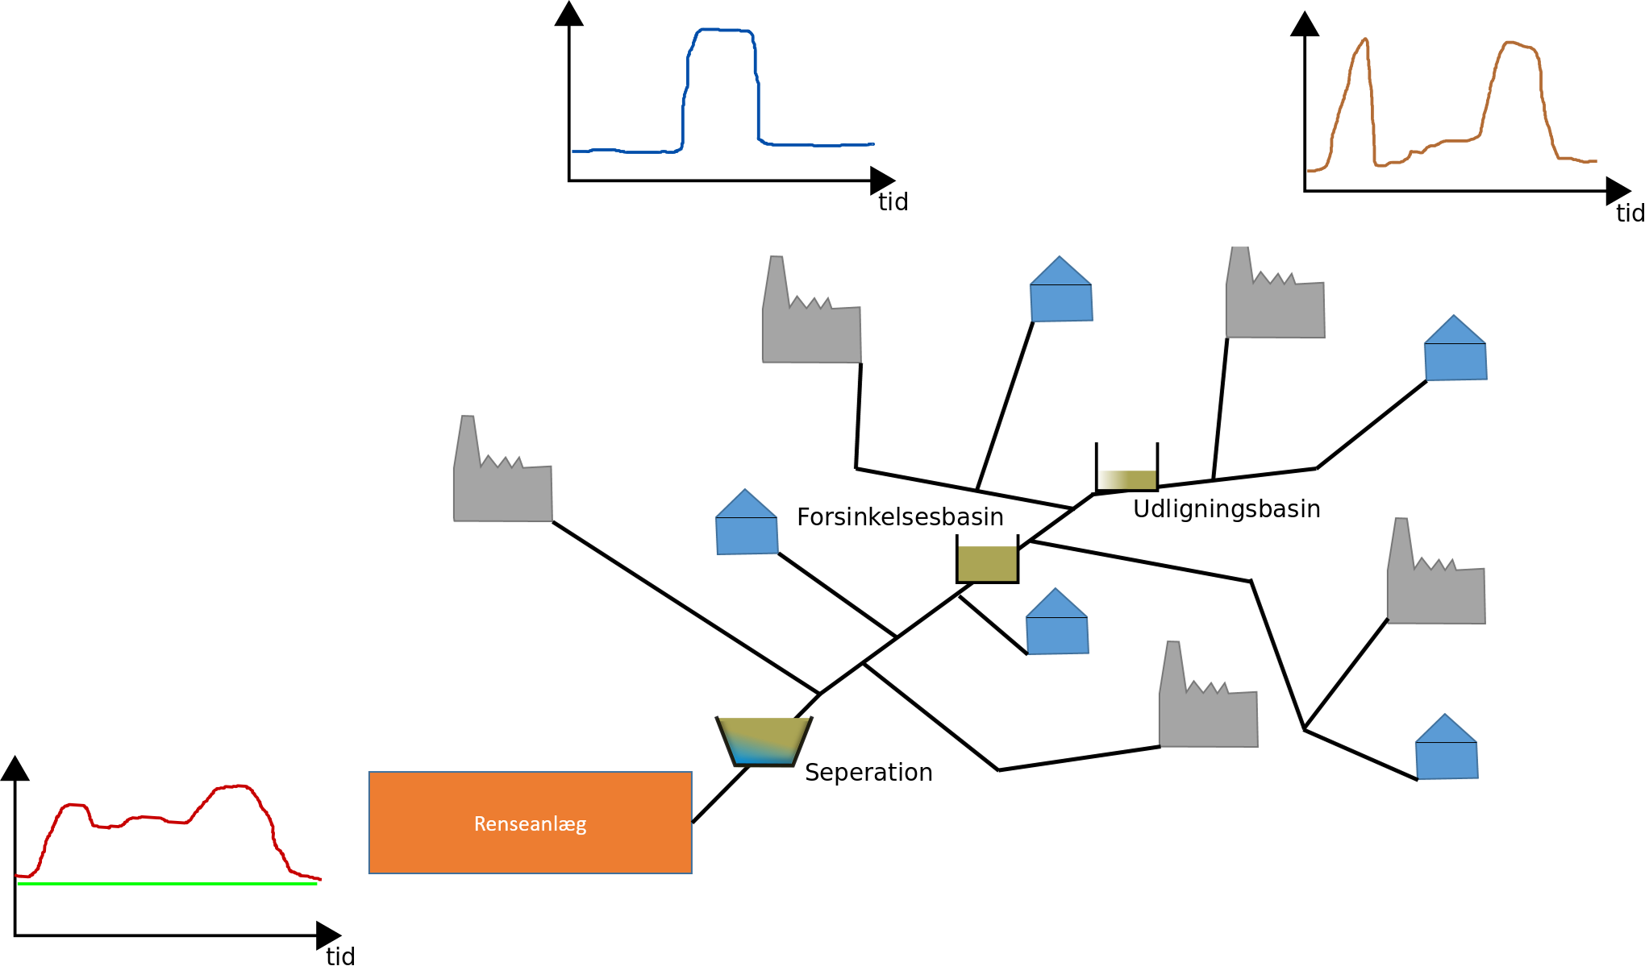
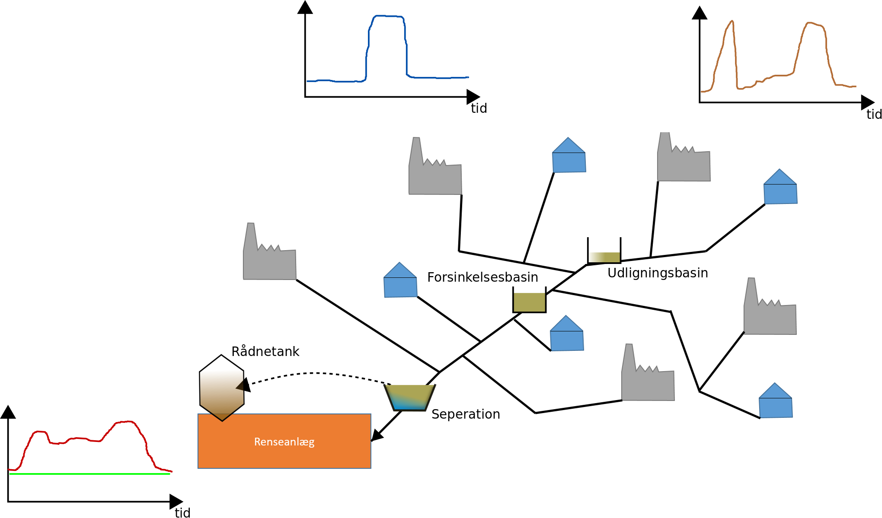
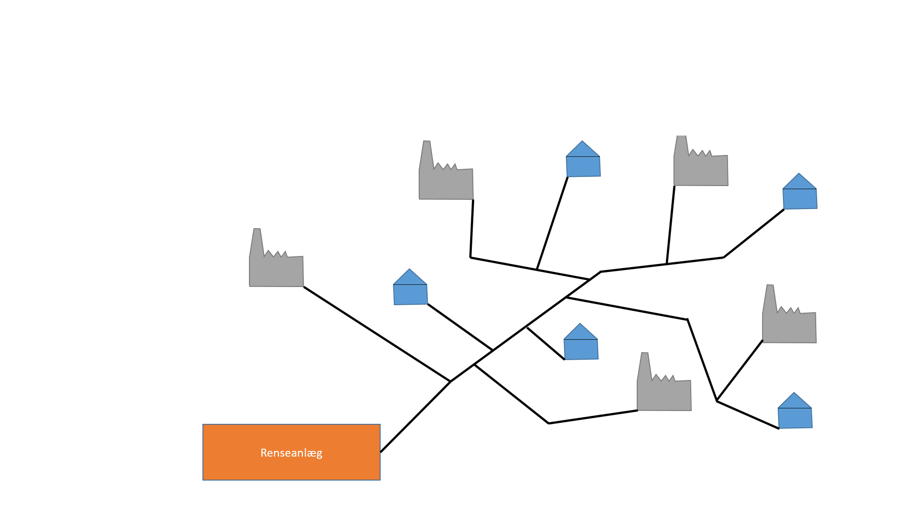
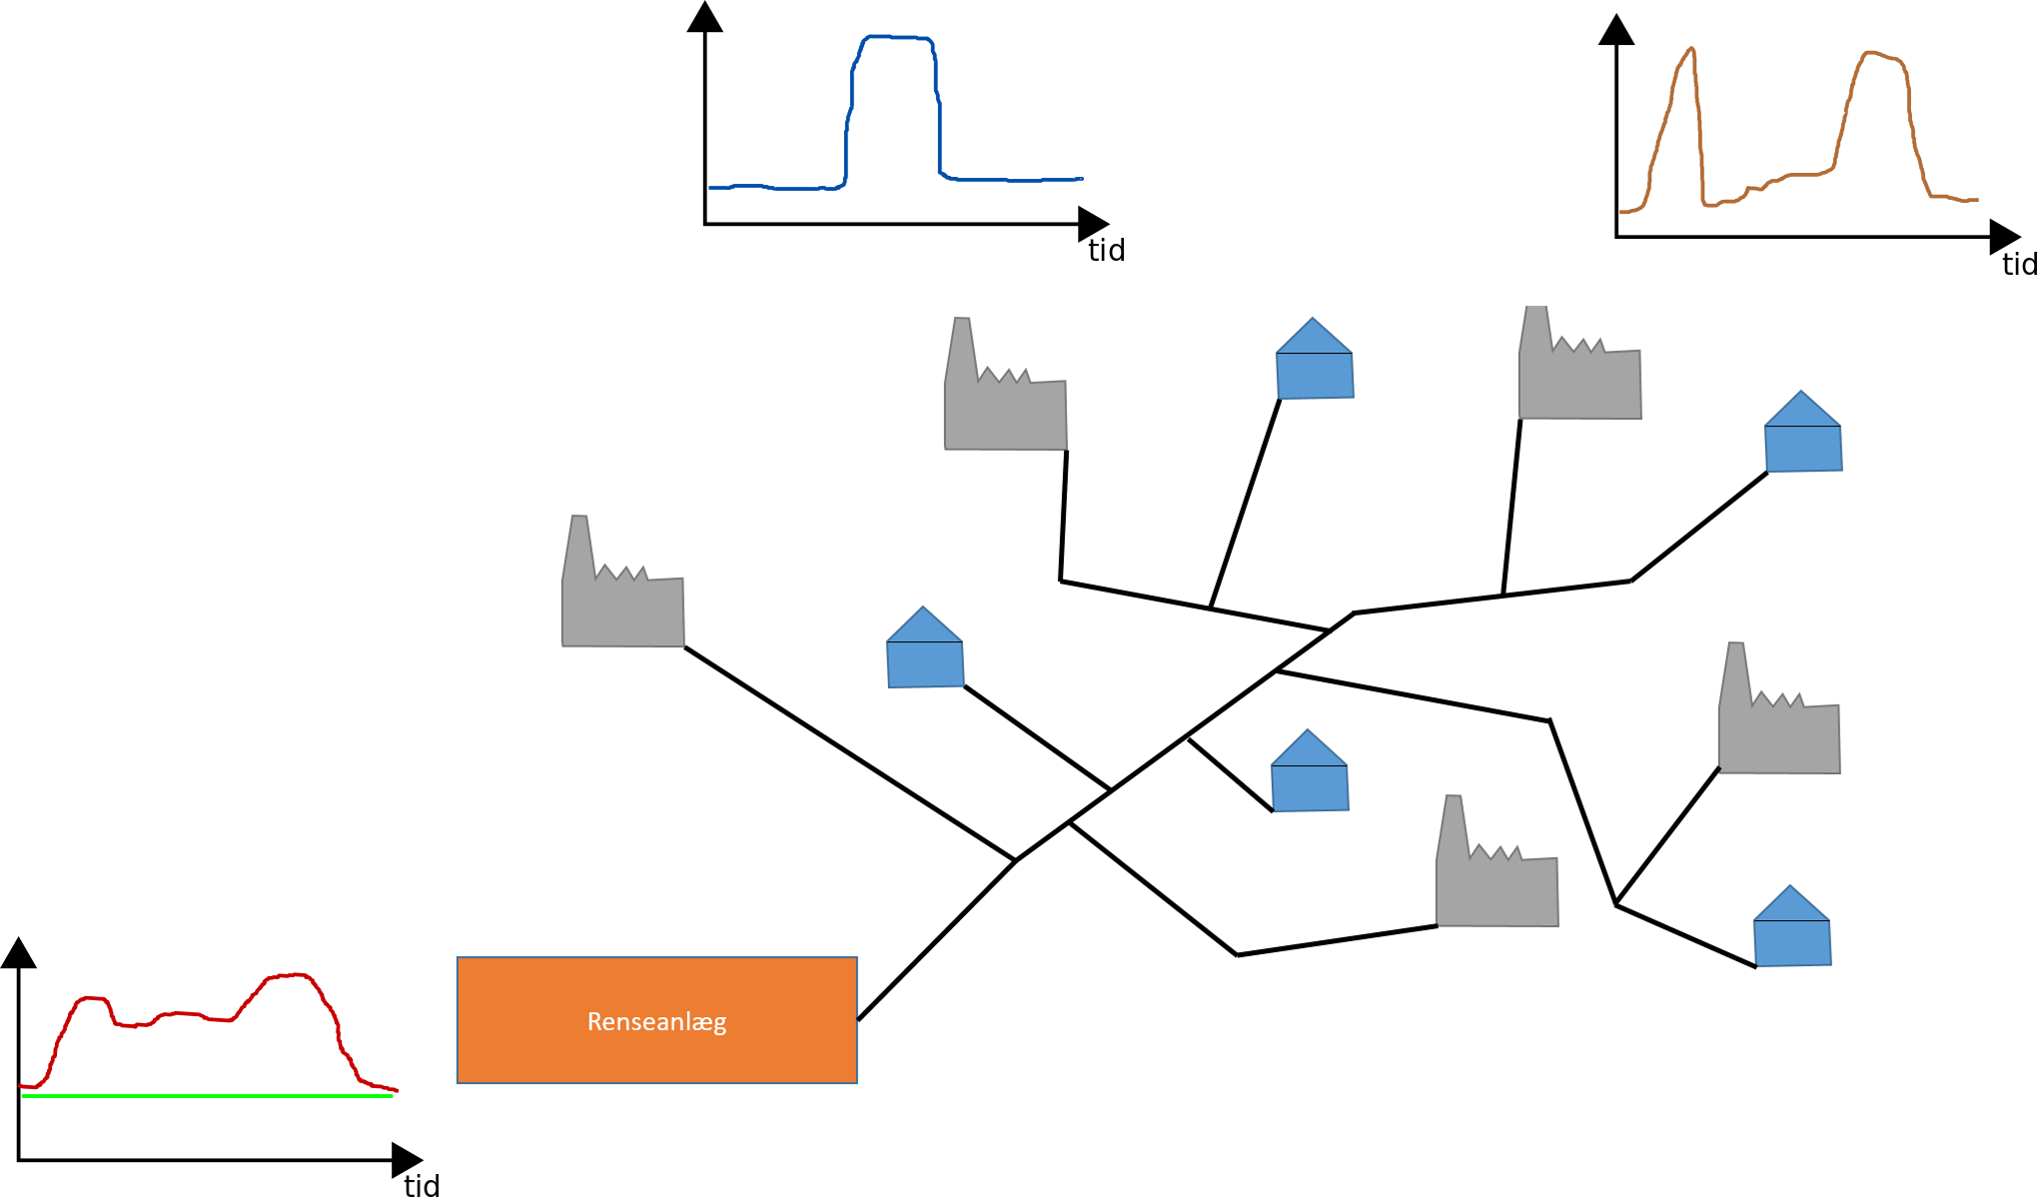
Fredericia
stofkonc.
stofkonc.
stofkonc.

Slide 3
On-line målinger
Hovedaktivitet 5
Amelia Reimer Borregaard

Slide 4
Baggrund for hovedaktivitet
FRSE forventer at arbejde med nye affaldsfraktioner i biogasproduktionen
Vigtigt med stabil drift
Bedst styring af biogasproduktion
Optimering ved brug af online målinger
Opmagasinering i ledningsnettet
Hovedaktiviteten skal undersøge/demonstrere om, der er basis for at etablere on-line målere på renseanlæg og i kloaknet ved FRSE

Slide 5
Output
Beslutningsgrundlag for investering i online målere til:
Kloaknet
Renseanlæg
Energiproducerende anlæg
Evt. udløb hos udvalgte virksomheder.
Optimering af samlet anlæg ift. energiforbrug og -produktion
Skabe grundlag for HA6: Smart-energy.
Notes:
inkl. juridiske, økonomiske, tekniske og miljømæssige forhold

Slide 6
Partnere
Fredericia Spildevand og Energi A/S
Aalborg Universitet – Institut for Byggeri og Anlæg
Aalborg Universitet – Institut for Elektroniske Systemer
Samarbejdspartnere
Alpcon
NanoNord
(Fredericia Maskinmesterskole)

Slide 7
Underaktiviteter
5 | Underaktiviteter og tilhørende produkter | Ansvarlige
5.1 | Kortlægning af måleparametre på kloaknet, renseanlæg og energiproducerende anlæg samt udvalgte virksomheder | FRSE
5.2 | Kortlægning og analyse af måleudstyr til udvalgte parametre inkl. pris og kvalitet | FRSE
5.3 | Kortlægning af nøglelokaliteter på kloaknet, renseanlæg, energiproducerende anlæg samt evt. ved udvalgte større virksomheder | FRSE
5.4 | Udarbejdelse af udbud samt udbudsrunde udføres med henblik på at installere online målere på relevante punkter på kloaknet, renseanlæg, energiproducerende anlæg samt evt. ved udvalgte virksomheder | FRSE
5.5 | Kortlægning af lagerkapacitet på kloaknettet og evt. design af teknologi til miljømæssigt forsvarligt at regulere opmagasinering af spildevand på kloaknettet. Underaktiviteten udføres i et samarbejde mellem FRSE og Fredericia Maskinmesterskole | FRSE
5.6 | Design af målestation til datalogning i kloaknet | AAU
5.7 | Udvikling af datasystem til monitering og styring (data-hub) i et samarbejde mellem FRSE og AAU | AAU
5.8 | Test af udstyr, evaluering og vidensdeling af nyt datasystem | AAU

Slide 8
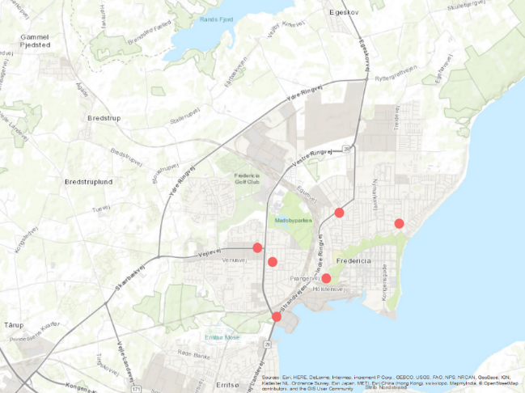
Hvad skal der ske? 5.1-3, 5 Kortlægninger
Måleparametre og nøglelokaliteter
Kloaknet
Renseanlæg
Energiproducerende anlæg
Udvalgte virksomheder
Måleudstyr
Lagerkapacitet og styringspotentiale
Kloaknet
Renseanlæg
Rapporter og målekampagne

Slide 9
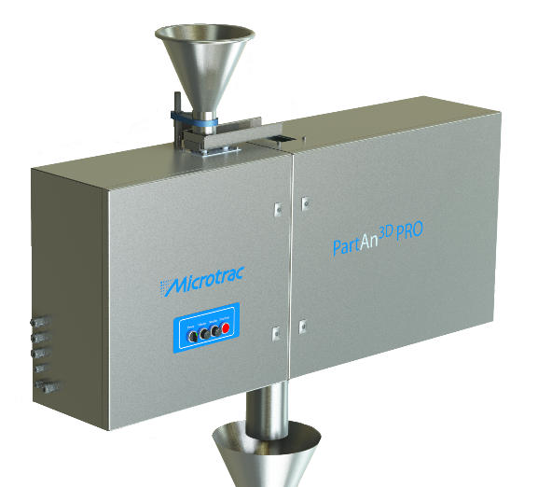
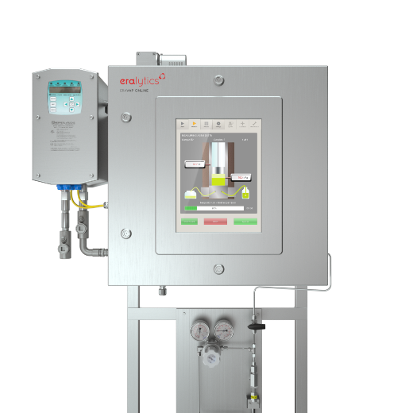
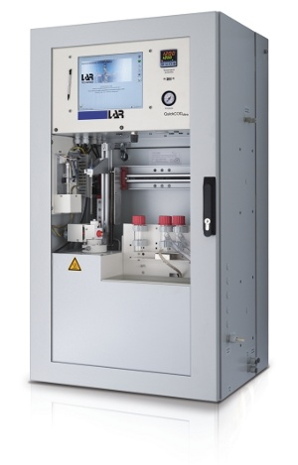
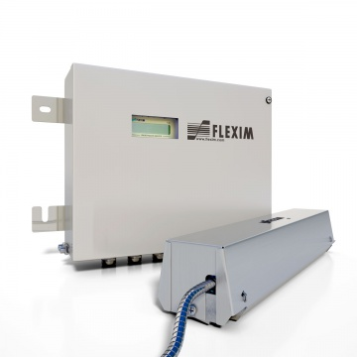
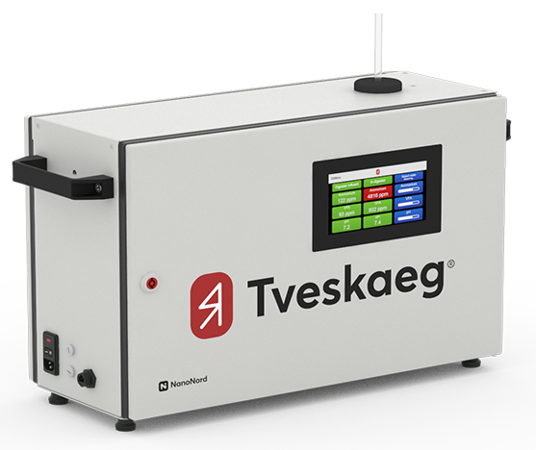
Hvad skal der ske? 5.4 Udarbejdelse af udbud samt udbudsrunde
Udbud på onlinemålere
Udbudsrunde
Gennemføre udbudsrunde

Slide 10
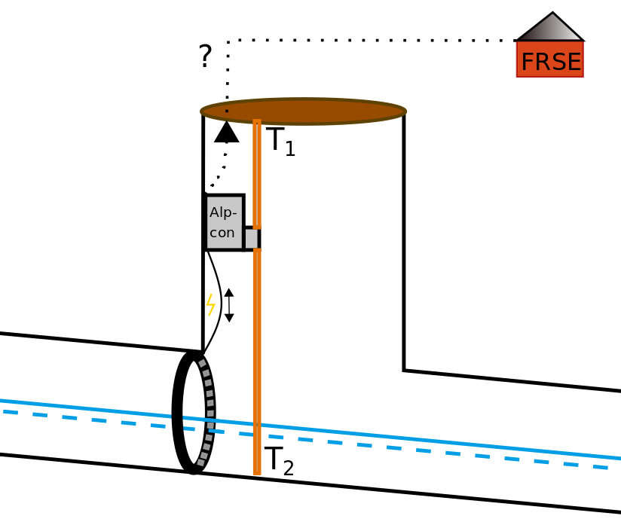
Hvad skal der ske? 5.6 Design af målestation til datalogning i kloaknet
Ideelt
Lave anlægsomkostninger
Lave driftsomkostninger
Lavt energiforbrug
Måling og transmission hvert minut
Fokusområder
Produktion af energi
Antennesignal
Måleparametre
Prototype

Slide 11
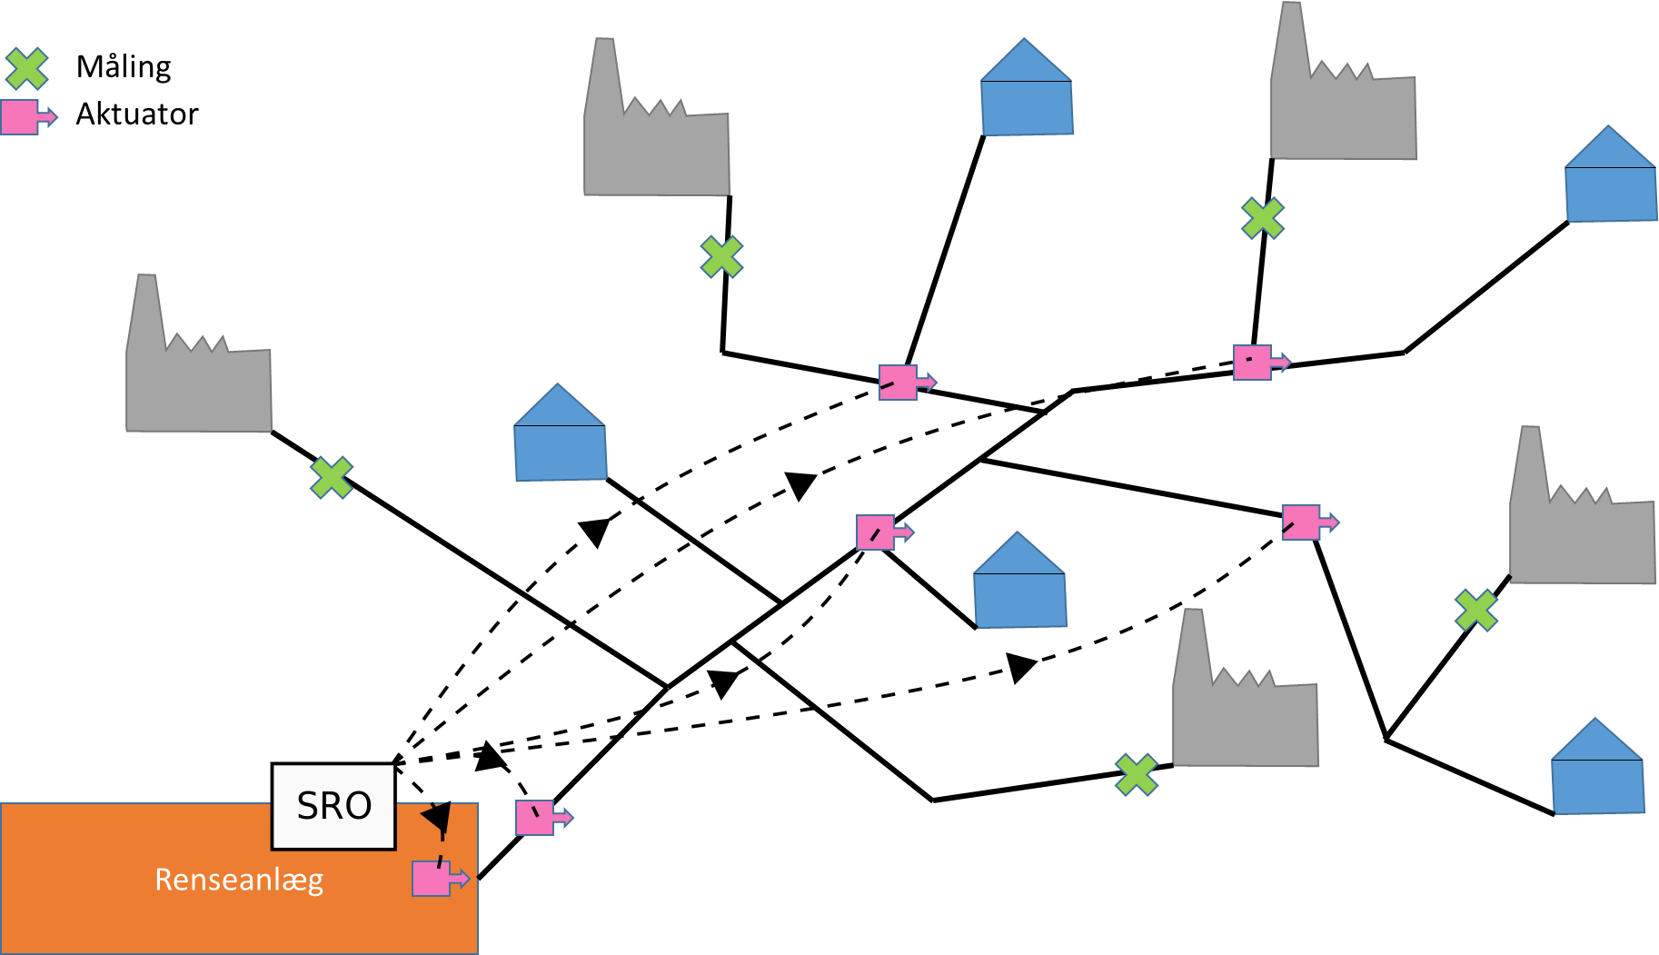
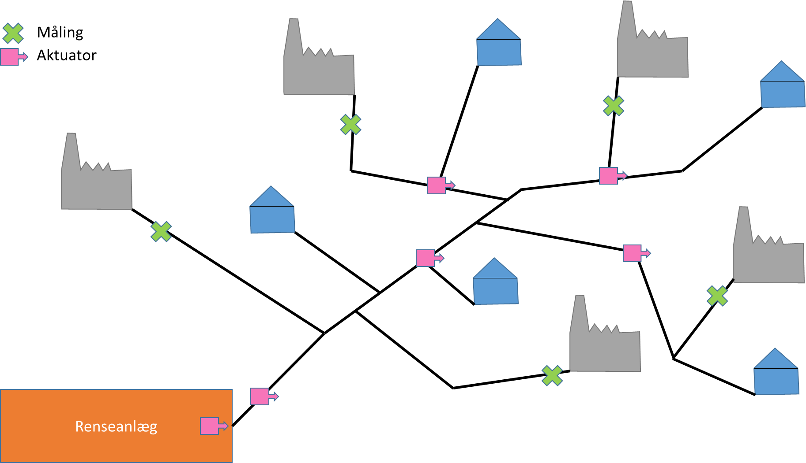

Hvad skal der ske? 5.7 Udvikling af datasystem til monitering og styring (data-hub)
Algoritme til monitering og styring

Slide 12

Hvad skal der ske? 5.8 Test af udstyr, evaluering og vidensdeling af nyt datasystem
Test af målestation [5.6]
Sammenligning af målestation [5.6] og onlinemålere
Integrering i styringssystem
Løbende evaluering, artikel

Slide 13
Hovedaktivitet 5 Amelia Reimer Borregaard

